Slide 1
Construção e igualdade de triângulos

Slide 2
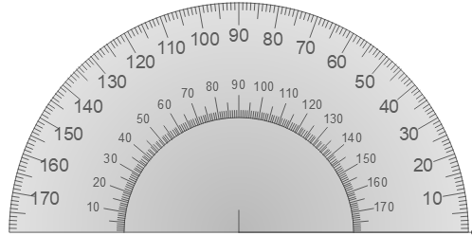
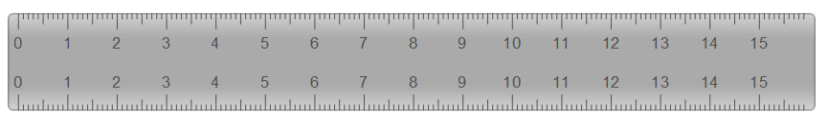

Construção de triângulos
Construção e igualdade de triângulos
Na construção de triângulos deves usar régua graduada, compasso e transferidor.
Para construir um triângulo é necessário conhecer:
o comprimento dos três lados;
o comprimento de dois lados e a amplitude do ângulo por eles formado;
o comprimento de um lado e a amplitude dos dois ângulos adjacentes a esse lado.

Slide 3


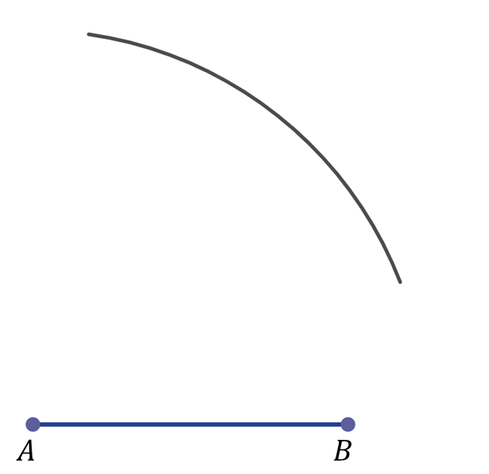
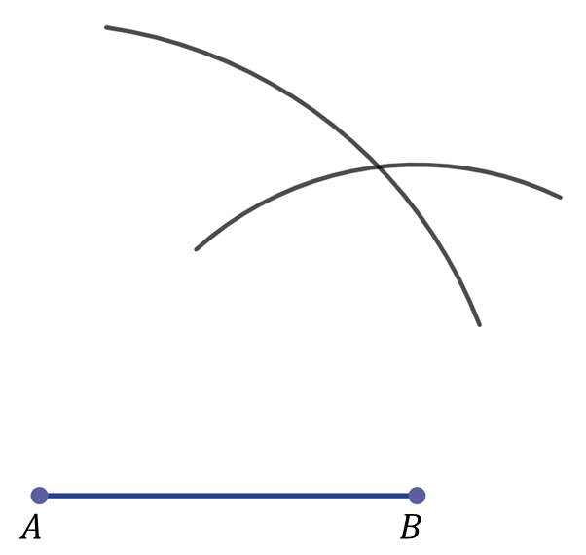
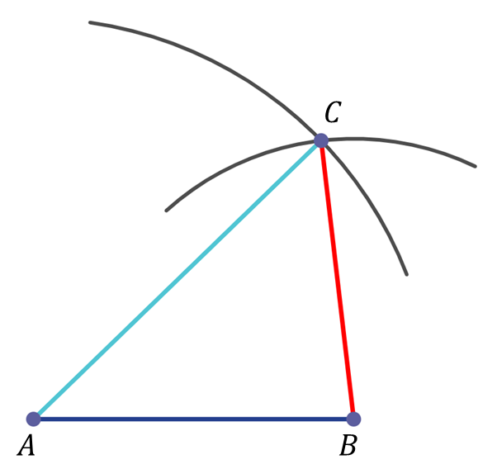
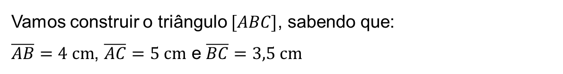
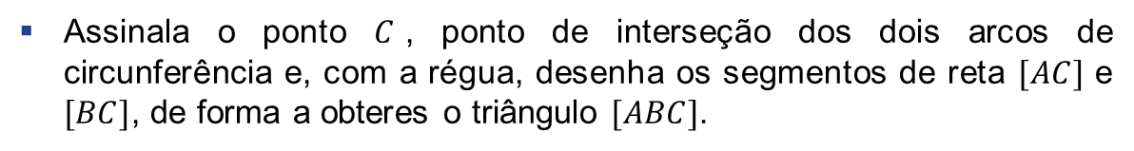
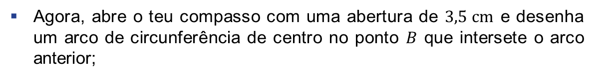
Construção de triângulos
Construção e igualdade de triângulos
Vamos construir o triângulo $[ABC]$, sabendo que:
$\overline{AB}=4 cm$, $\overline{AC}=5 cm$ e $\overline{BC}=3,5 cm$
Desenha o segmento de reta $[AB]$, sendo $\overline{AB}=4 cm$;
Abre o teu compasso com uma abertura de $5 cm$ e desenha um arco de circunferência de centro no ponto $A$;
Agora, abre o teu compasso com uma abertura de $3,5 cm$ e desenha um arco de circunferência de centro no ponto $B$ que intersete o arco anterior;
Assinala o ponto $C$, ponto de interseção dos dois arcos de circunferência e, com a régua, desenha os segmentos de reta $[AC]$ e $[BC]$, de forma a obteres o triângulo $[ABC]$.

Slide 4
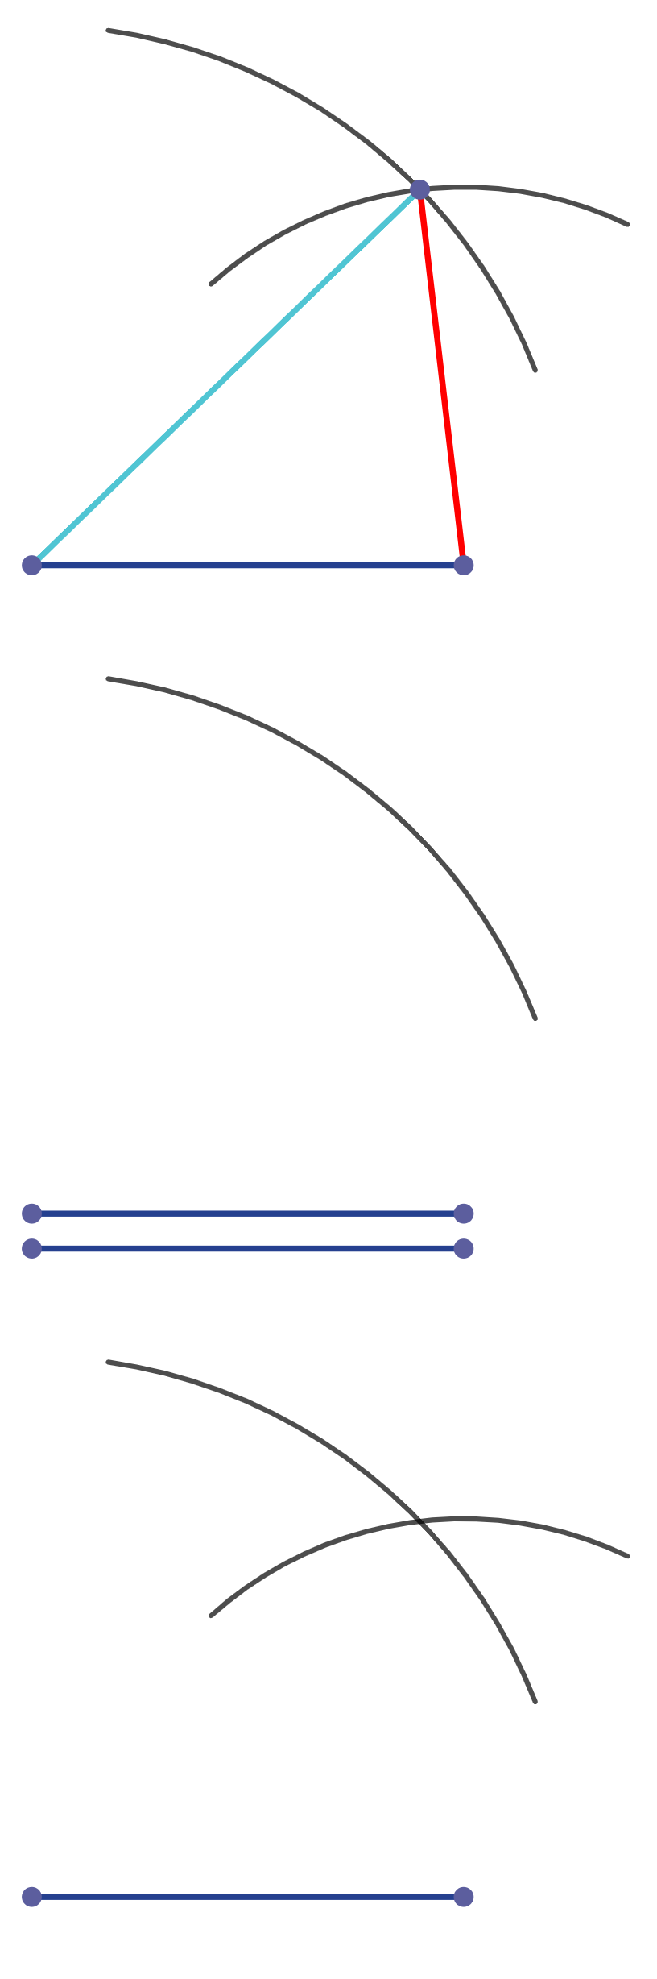






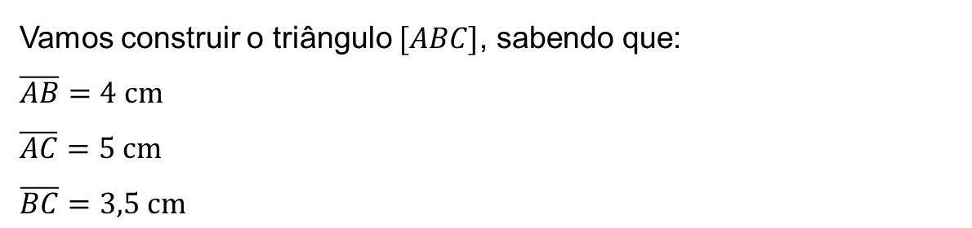
Construção de triângulos
Construção e igualdade de triângulos
Vamos construir o triângulo $[ABC]$, sabendo que:
$$\overline{AB}=4 cm$$
$\overline{AC}=5 cm$
$\overline{BC}=3,5 cm$
$$C$$
$$5 cm$$
$$3,5 cm$$
$$A$$
$$4 cm$$
$$B$$

Slide 5
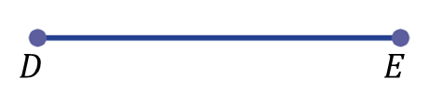
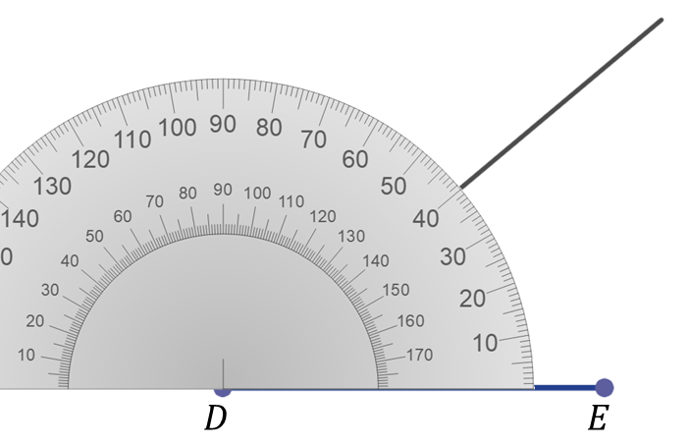
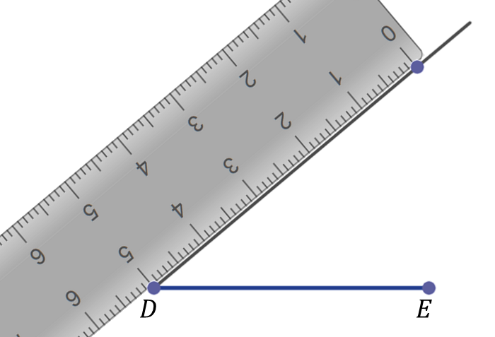
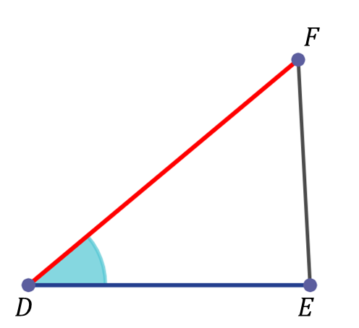
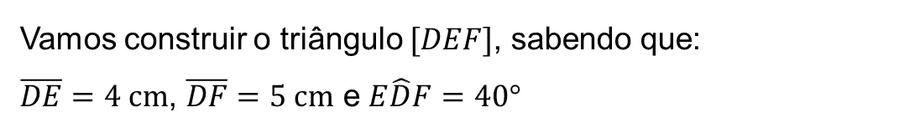
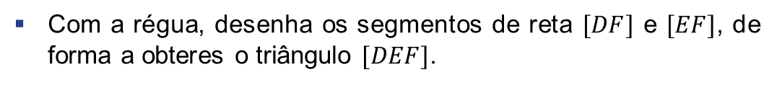
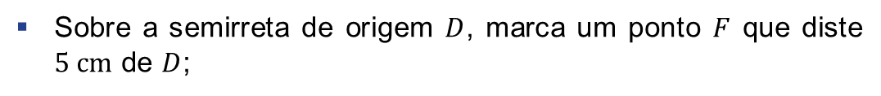

Construção de triângulos
Construção e igualdade de triângulos
Vamos construir o triângulo $[DEF]$, sabendo que:
$\overline{DE}=4 cm$, $\overline{DF}=5 cm$ e $E\hat{D}F=40°$
Desenha o segmento de reta $[DE]$, sendo $\overline{DE}=4 cm$;
Traça um ângulo com vértice em $D$, com $40°$ de amplitude e em que um dos lados é $\dot{D}E$;
Sobre a semirreta de origem $D$, marca um ponto $F$ que diste $5 cm$ de $D$;
Com a régua, desenha os segmentos de reta $[DF]$ e $[EF]$, de forma a obteres o triângulo $[DEF]$.

Slide 6
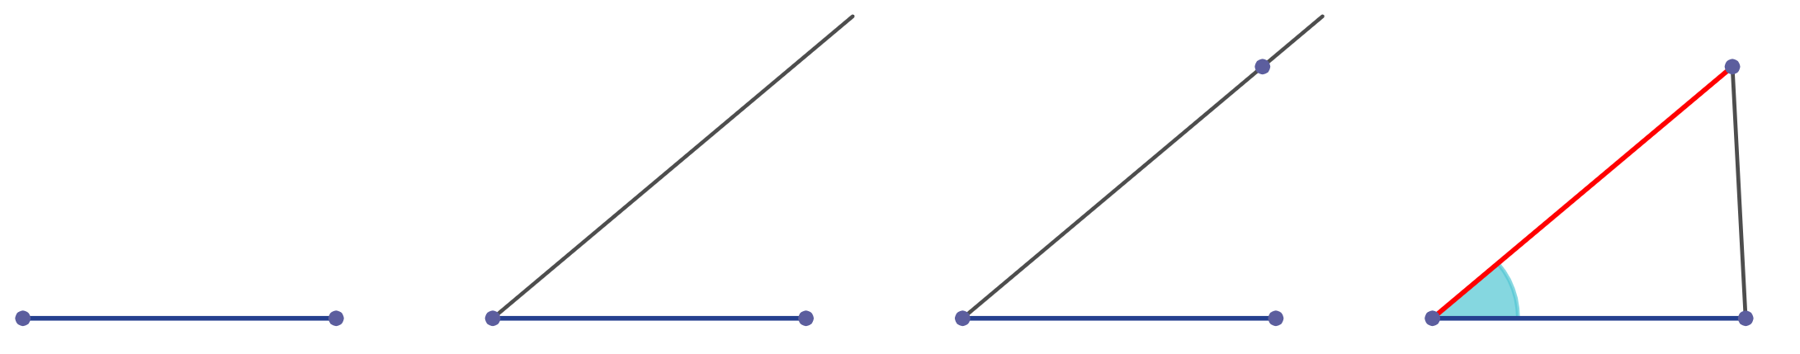






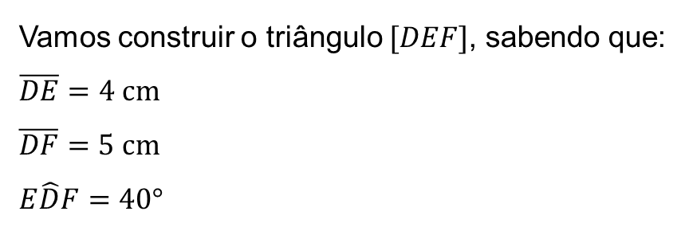
Construção de triângulos
Construção e igualdade de triângulos
Vamos construir o triângulo $[DEF]$, sabendo que:
$$\overline{DE}=4 cm$$
$$\overline{DF}=5 cm$$
$$E\hat{D}F=40°$$
$$F$$
$$5 cm$$
$$40°$$
$$D$$
$$4 cm$$
$$E$$

Slide 7
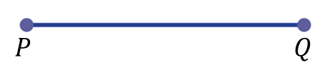
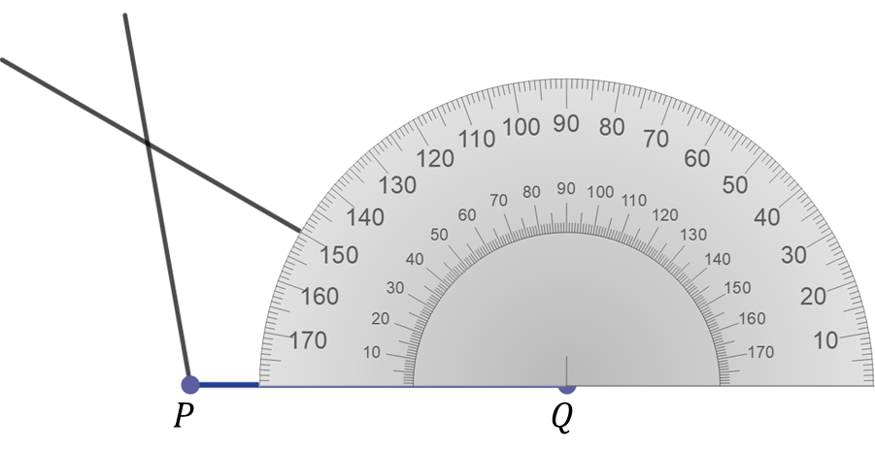
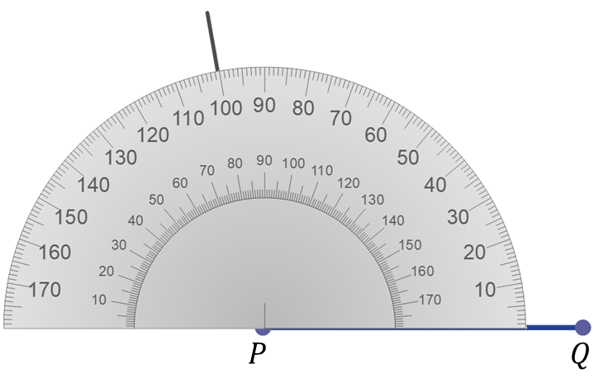
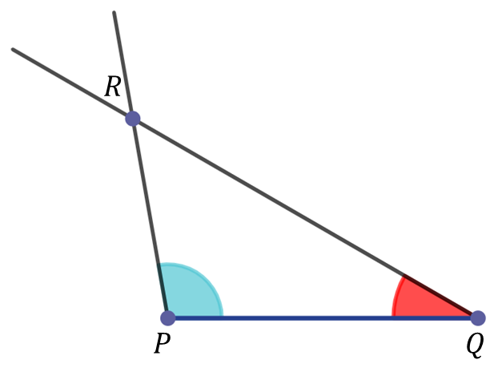
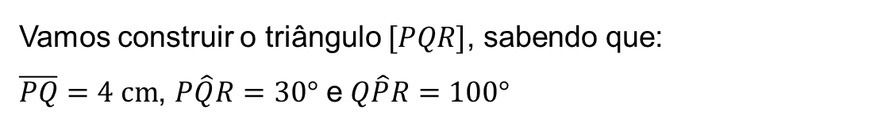
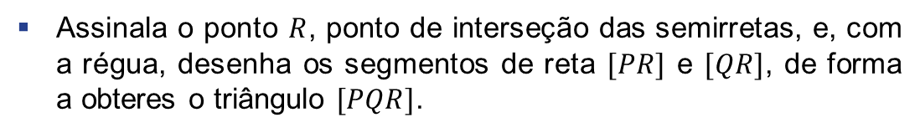

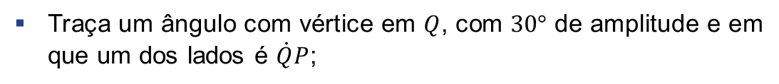
Construção de triângulos
Construção e igualdade de triângulos
Vamos construir o triângulo $[PQR]$, sabendo que:
$\overline{PQ}=4 cm$, $P\hat{Q}R=30°$ e $Q\hat{P}R=100°$
Desenha o segmento de reta $[PQ]$, sendo $\overline{PQ}=4 cm$;
Traça um ângulo com vértice em $Q$, com $30°$ de amplitude e em que um dos lados é $\dot{Q}P$;
Traça um ângulo com vértice em $P$, com $100°$ de amplitude e em que um dos lados é $\dot{P}Q$;
Assinala o ponto $R$, ponto de interseção das semirretas, e, com a régua, desenha os segmentos de reta $[PR]$ e $[QR]$, de forma a obteres o triângulo $[PQR]$.

Slide 8
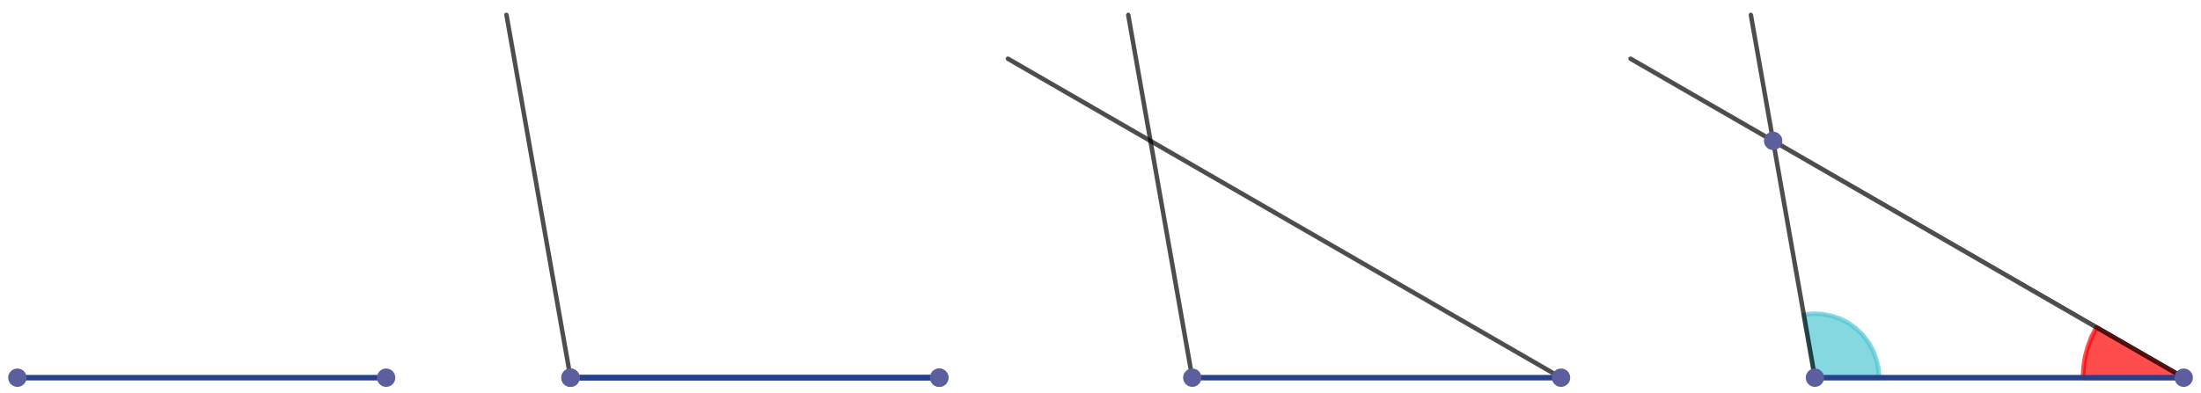






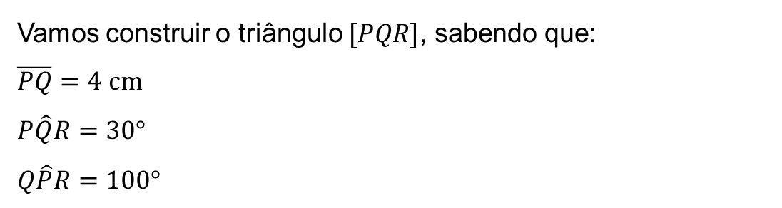
Construção de triângulos
Construção e igualdade de triângulos
Vamos construir o triângulo $[PQR]$, sabendo que:
$$\overline{PQ}=4 cm$$
$$P\hat{Q}R=30°$$
$$Q\hat{P}R=100°$$
$$R$$
$$100°$$
$$30°$$
$$P$$
$$4 cm$$
$$Q$$

Slide 9

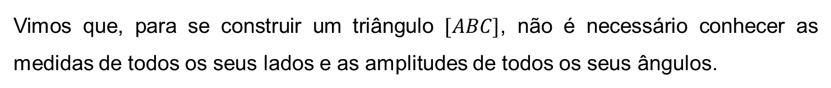
Igualdade de triângulos
Construção e igualdade de triângulos
Vimos que, para se construir um triângulo $[ABC]$, não é necessário conhecer as medidas de todos os seus lados e as amplitudes de todos os seus ângulos.
São dados os comprimentos dos três lados.
São dados os comprimentos de dois lados e a amplitude do ângulo por eles formado.
São dados o comprimento de um lado e a amplitude dos dois ângulos adjacentes a esse lado.

Slide 10
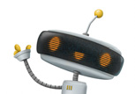
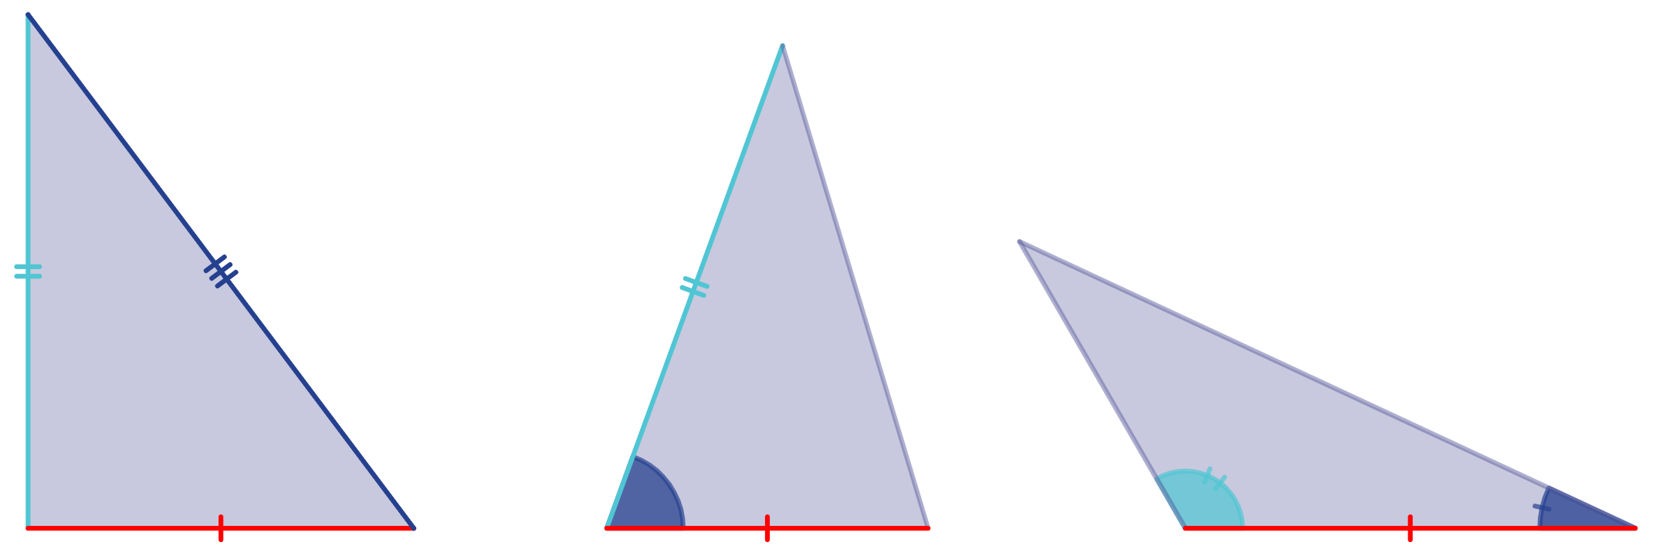
Critérios de igualdade de triângulos
Construção e igualdade de triângulos
Nota:
Em geometria, as expressões «geometricamente iguais», «iguais» e «congruentes» têm o mesmo significado.
São também estes os critérios que permitem verificar se dois triângulos são geometricamente iguais.
Critério LLL
Critério LAL
Critério ALA

Slide 11
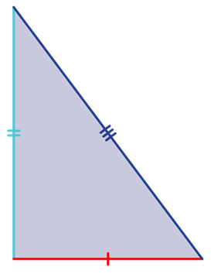


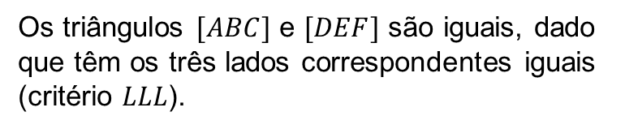






Critérios de igualdade de triângulos
Construção e igualdade de triângulos
Critério lado-lado-lado (LLL): dois triângulos são iguais se os comprimentos dos três lados correspondentes forem iguais.
$$D$$
$$C$$
Os triângulos $[ABC]$ e $[DEF]$ são iguais, dado que têm os três lados correspondentes iguais (critério $LLL$).
$$E$$
$$\overline{AB}=\overline{DE}$$
$$\overline{BC}=\overline{EF}$$
$$\overline{CA}=\overline{FD}$$
$$B$$
$$A$$
$$F$$

Slide 12



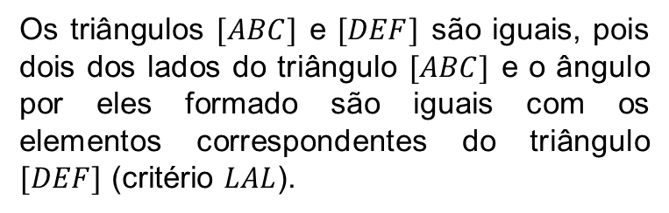




Critérios de igualdade de triângulos
Construção e igualdade de triângulos
Critério lado-ângulo-lado (LAL): dois triângulos são iguais se os comprimentos de dois lados correspondentes são iguais e a amplitude do ângulo por eles formado for igual.
$$E$$
$$C$$
Os triângulos $[ABC]$ e $[DEF]$ são iguais, pois dois dos lados do triângulo $[ABC]$ e o ângulo por eles formado são iguais com os elementos correspondentes do triângulo $[DEF]$ (critério $LAL$).
$$D$$
$$\overline{AB}=\overline{DE}$$
$$\overline{BC}=\overline{EF}$$
$$A\hat{B}C=D\hat{E}F$$
$$B$$
$$A$$
$$F$$

Slide 13



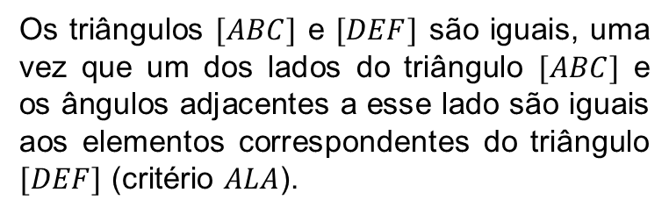




Critérios de igualdade de triângulos
Construção e igualdade de triângulos
Critério ângulo-lado-ângulo (ALA): dois triângulos são iguais se o comprimento de um lado e as amplitudes dos dois ângulos adjacentes a esse lado forem respetivamente iguais.
$$A$$
$$B$$
Os triângulos $[ABC]$ e $[DEF]$ são iguais, uma vez que um dos lados do triângulo $[ABC]$ e os ângulos adjacentes a esse lado são iguais aos elementos correspondentes do triângulo $[DEF]$ (critério $ALA$).
$$F$$
$$C$$
$$\overline{AB}=\overline{DE}$$
$$A\hat{B}C=F\hat{E}D$$
$$C\hat{A}B=E\hat{D}F$$
$$D$$
$$E$$

Slide 14


Construção e igualdade de triângulos
$$A$$
$$B$$
Voltar

Slide 15

Construção e igualdade de triângulos
$$A$$
$$B$$
Voltar

Slide 16

Construção e igualdade de triângulos
$$A$$
$$B$$
Voltar

Slide 17

Construção e igualdade de triângulos
$$C$$
$$A$$
$$B$$
Voltar

Slide 18
Construção e igualdade de triângulos
$$D$$
$$E$$
Voltar

Slide 19
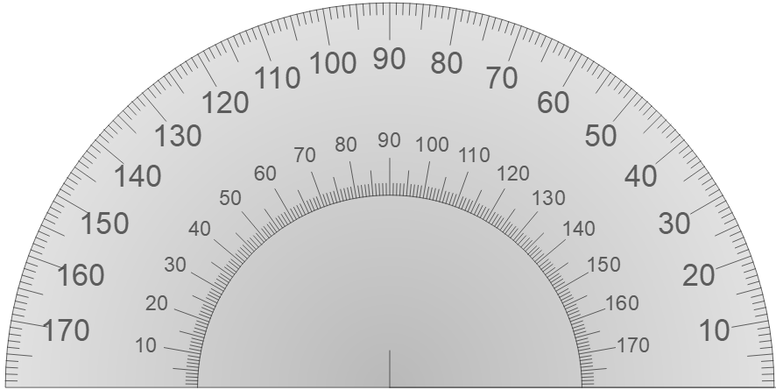
Construção e igualdade de triângulos
$$D$$
$$E$$
Voltar

Slide 20
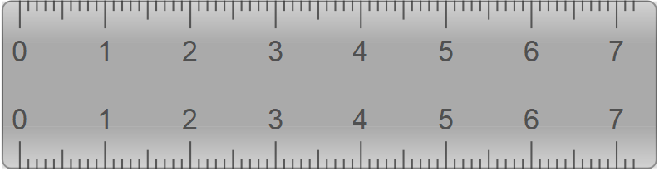
Construção e igualdade de triângulos
$$D$$
$$E$$
Voltar

Slide 21
Construção e igualdade de triângulos
$$F$$
$$D$$
$$E$$
Voltar

Slide 22


Construção e igualdade de triângulos
$$P$$
$$Q$$
Voltar

Slide 23


Construção e igualdade de triângulos
$$P$$
$$Q$$
Voltar

Slide 24


Construção e igualdade de triângulos
$$P$$
$$Q$$
Voltar

Slide 25


Construção e igualdade de triângulos
$$R$$
$$P$$
$$Q$$
Voltar

